Slide 1

НАУЧНО-МЕТОДИЧЕСКОЕ ОБЕСПЕЧЕНИЕ ПРЕОДОЛЕНИЯ ПРОФЕССИОНАЛЬНЫХ ДЕФИЦИТОВ УЧИТЕЛЕЙ ТЕХНОЛОГИИ
Государственное автономное учреждение дополнительного профессионального образования Ярославской области «Институт развития образования»
Кафедра естественно-математических дисциплин
Ученый совет
10 апреля 2019 года
Цамуталина Е.Е.

Slide 2



Предметная область «Технология»: направления работы
Стратегические задачи развития Российской Федерации
ФГОС ОО
Современные материальные, информационные и гуманитарные технологии и перспективы их развития
Региональная составляющая содержания
Профессиональные дефициты
Обновление содержания образовательных программ
Предметные компетенции
Метапредметные компетенции:
Целеполагание
Технологическая
Оценочная
Коммуникативная
Методическая
Информационная (ИКТ)
ОБРАЗОВАНИЕ
Современная школа
Успех каждого ребенка
Цифровая образовательная среда
Учитель будущего
Проблемное обучение
Метод проектов
Информационные технологии
Технология смыслового чтения
Образовательный туризм
Обновление методик преподавания
КОНЦЕПЦИЯ преподавания ПО ТЕХНОЛОГИЯ
Взаимодействие с социальными партнерами
ОО ДОД,
ОО СПО
ОО ВПО
предприятия Ярославской области
Направления социально-экономического развития Ярославской области
Использование базы организаций, имеющих высокооснащенные ученико-места³, в т.ч. детских технопарков «Кванториум»
Информирование
Деятельность
Сопровождение
Первый опыт проведения уроков и внеурочных занятий

Slide 3

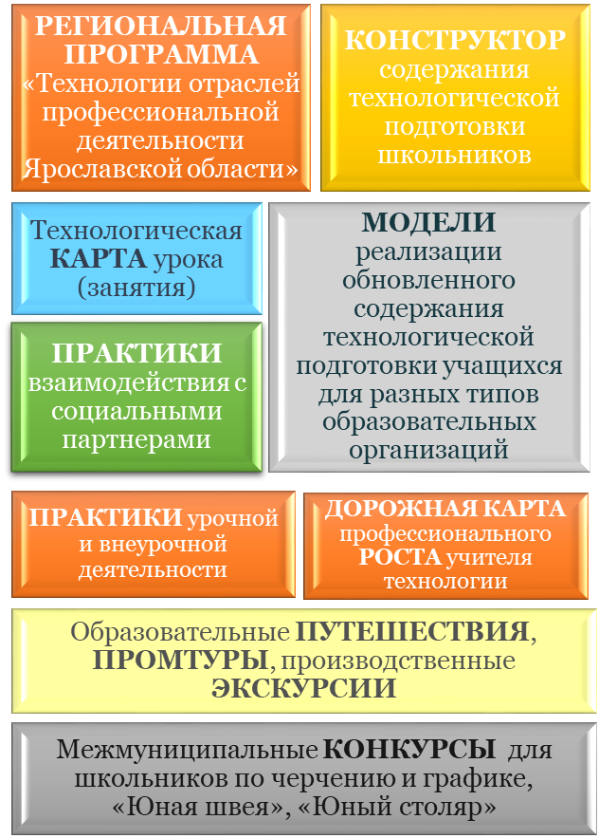
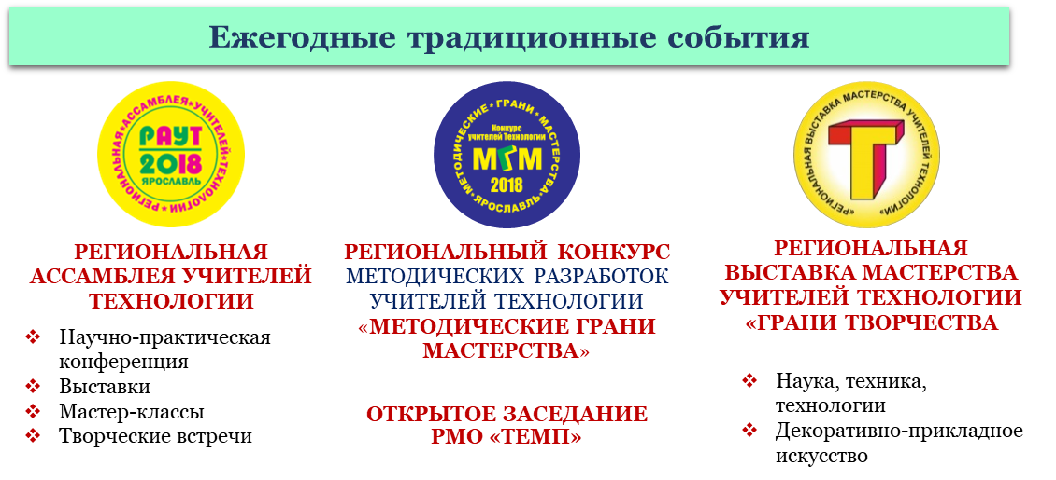
ПРЕОДОЛЕНИЕ ПРОФЕССИОНАЛЬНЫХ ДЕФИЦИТОВ УЧИТЕЛЕЙ ТЕХНОЛОГИИ
Информирование
Деятельность
Сопровождение
ОБСУЖДАЕМ СОЗДАЕМ РЕАЛИЗУЕМ ПУБЛИКУЕМ
Региональное методическое объединение «ТЕМП»
Повышение квалификации
Актуальная проблематика содержания,
практико-ориентированное обучение
Направленность на устранение дефицитов в профессиональной деятельности учителя
Направления деятельности РМО «ТЕМП»: сопровождение профессионального роста учителей технологии; методическая поддержка деятельности учителей технологии | Формы работы РМО: конференции, ассамблеи конкурсы, выставки, семинары, круглые столы, мастерские, проблемные группы, стажерские площадки
ИНВАРИАНТНОЕ СОДЕРЖАНИЕ
ВАРИАТИВНЫЕ МОДУЛИ
Семинары, вебинары
Круглые столы
Практикумы
Мастер-классы
Стажировки
ВЫЕЗДНЫЕ ЗАСЕДАНИЯ
НАУЧНО-МЕТОДИЧЕСКОЕ ОБЕСПЕЧЕНИЕ

Slide 4

НАУЧНО-МЕТОДИЧЕСКОЕ ОБЕСПЕЧЕНИЕ ПРЕОДОЛЕНИЯ ПРОФЕССИОНАЛЬНЫХ ДЕФИЦИТОВ УЧИТЕЛЕЙ ТЕХНОЛОГИИ ПРИМЕР
Указ Президента РФ,
Концепция развития ТО, ФГОС ОО
Направления развития РФ
ППК
Профессиональное развитие учителя технологии
ППК
ФГОС ООО: Профессиональное самоопределение на уроках технологии: региональный аспект»
ПООП ООО
ПРЕДМЕТНЫЕ РЕЗУЛЬТАТЫ
ПООП ООО
СОДЕРЖАНИЕ
(учебные единицы)
Стратегии социально-экономического развития региона
Методические письма
«Об организации учебного процесса по технологии»
Методические рекомендации
Обновление содержания образовательных программ
Обновление методик преподавания
Модернизация технологий и содержания обучения предметной области «Технология»
Предметная область «Технология» как ресурс профессионального самоопределения школьников
Предметные компетенции
Метапредметные компетенции:
Целеполагание
Технологическая
Оценочная
Коммуникативная
Методическая
Информационная (ИКТ)
Учебные пособия на занятиях ПК
Навигатор (ориентир) при разработке РП и уроков технологии, организации взаимодействия с социальными партнерами
Профессиональные дефициты

Slide 5

НАУЧНО-МЕТОДИЧЕСКОЕ ОБЕСПЕЧЕНИЕ ПРЕОДОЛЕНИЯ ПРОФЕССИОНАЛЬНЫХ ДЕФИЦИТОВ УЧИТЕЛЕЙ ТЕХНОЛОГИИ ПЕРСПЕКТИВЫ
Информирование
Деятельность
Сопровождение
Указ Президента РФ,
Национальный проект «ОБРАЗОВАНИЕ»
Федеральный проект «Современная школа»
Концепция развития ТО, ФГОС ОО
Стратегии социально-экономического развития региона
ППК
Федеральный проект «Современная школа»: обновление содержания и методов обучения предметной области «Технология»
ВЕБИНАР
«Федеральный проект «Современная школа»: обновление содержания и совершенствование методов обучения предметной области «Технология»
ППК
Национальная система учительского роста: подготовка учителей технологии
МЕЖМУНИЦИПАЛЬНЫЕ СЕМИНАРЫ
Сетевая форма реализации образовательных программ по предметной области «Технология»
ППК
Стажировка на базе технопарков "Кванториум"
МЕТОДИЧЕСКИЕ РЕКОМЕНДАЦИИ
Региональная модель освоения предметной области «Технология»
МЕТОДИЧЕСКИЕ ПИСЬМА
«Об организации учебного процесса по технологии»
Предметные компетенции
Метапредметные компетенции:
Целеполагание
Технологическая
Оценочная
Коммуникативная
Методическая
Информационная (ИКТ)
Профессиональные дефициты
Региональное методическое объединение «ТЕМП»
РАБОЧИЕ ГРУППЫ
1. Рабочая группа по инвентаризации инфраструктурных, материально-технических и кадровых ресурсов организаций для реализации предметной области «Технология» и других предметных областей.
2. Рабочая группа по обновлению содержания региональной программы по технологии «Технологии отраслей профессиональной деятельности Ярославской области»

